Slide 1
Game development examen
Welkom bij deze presentatie.

Slide 2
Inhoudsopgaven
Doel van de game
Proces
Verbeteringen
Wat ik geleerd heb.
Problemen
Terugblik
Demo
Vragen?

Slide 3
Doel van de game
Rennen en springen.
Munten verzamelen.
Vijanden verslaan.

Slide 4
Verbeteringen
Overdrachtsformulier.
Testformulier.
Maken van presentatie.
Power-ups maken.

Slide 5
Wat ik geleerd heb.
Beter lezen.
Meer zelfstandigheid
Tutorials beperken.

Slide 6
Problemen
Poorten.
De coins optellen.
Maken van de power up.
Pushen naar Github.

Slide 7
Terugblik
Spanned.
Uitdagend.
Leerzaam

Slide 8
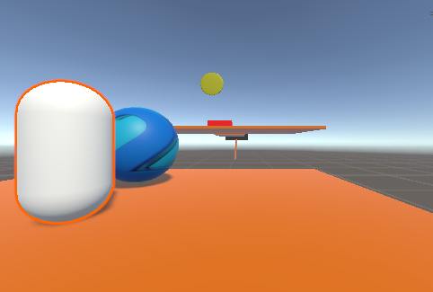
Demo
Start.

Slide 9
Vragen?
Zijn er nog vragen

